Slide 1
Sedinta cu parintii
Gânduri la început de an
12.01.2023

Slide 2
Ordinea de zi
1. Momentul învățătorului:
Evaluarea Națională
Noile conținuturi CLR/MEM-modulul 3
Școala Altfel- propuneri
2. Momentul părinților (discuții, propuneri)

Slide 3
Brainstorming
La ce vă gândiți când auziți cuvântul EVALUARE NAȚIONALĂ?

Slide 4
Despre Evaluarea Națională
Evaluările naționale au doar rol de diagnosticare a stării învățământului la nivel național.
EN este un instrument de măsurare a ceea ce știu elevii la final de fiecare ciclu curricular și un indicator pentru modul în care este abordată învățarea pe viitor.
II
IV
VI
VIII
Centrul Naţional de Evaluare şi Examinare
CNEE
Preg.-II: ciclul achizițiilor fundamentale
II-VI: ciclul de dezvoltare și diversificare
VI-VIII: ciclul de aprofundare, observare, orientare

Slide 5
Despre Evaluarea Națională la clasa a II-a
Care este rostul evaluărilor? Obișnuiesc copiii cu condițiile de examen, însă în condiții total sigure pentru ei – rezultatele nu se trec în catalog și nici nu sunt anunțate în fața clasei, ci sunt confidențiale. Învățătorul spune rezultatele fiecărui părinte în parte.
Cu ce mă ajută, ca părinte, evaluările acestea? Sunt singura șansă să aflu dacă învățătorul de la clasă subevaluează sau supraevaluează copiii. Este prima testare ale cărei subiecte sunt făcute de altcineva decât învățătorul de la clasă.* Pot afla din timp dacă copilul are lacune majore, iar învățătorul poate să mă învețe cum să intervin în vacanța de vară, pentru a remedia parte din problemele identificate.
*Centrul Naţional de Evaluare şi Examinare
CNEE

Slide 6
Despre Evaluarea Națională la clasa a II-a
În zilele stabilite pentru evaluare, elevii susțin evaluarea în sala de clasă în care își desfășoară activitatea zilnică, în timpul programului școlar. Elevii stau în bănci în ordinea obișnuită, tocmai pentru a crea cadrul firesc al învățării de zi cu zi. Elevii sunt asistați de către administratorul de test (învățătorul clasei) împreună cu un cadru didactic care nu predă la clasa respectivă. Categoric, nu sunt ajutați și nu vor avea la îndemână materiale care-i pot ajuta în rezolvare, la fel cum se întâmplă și în cazul testelor sumative pe care copiii le cunosc. Nu se încurajează absentarea de la evaluare, dar, dacă totuși acest lucru se întâmplă din cauze de ordin medical, atunci, pur și simplu, elevul se consemnează ca absent, fără atragerea unor sancțiuni și fără a fi ulterior evaluat separat.

Slide 7
Despre Evaluarea Națională la clasa a II-a
Proba de Limba Română (scris) -9 mai 2023.
Proba de Limba Română (citit) -10 mai 2023.
Proba de Matematică -11 mai 2023.
Conform metodologiei, timpul de lucru pentru clasa a II-a: câte 30 de minute pentru fiecare test administrat;

Slide 8
BROȘURĂ INFORMATIVĂ PENTRU PĂRINȚI
https://www.twinkl.ro/resource/evaluare-nationala-la-final-de-clasa-a-ii-a-brosura-informativa-pentru-parinti-ro1-t-1650197963
TIPURI DE ITEMI
MOD DE ABORDARE
EXEMPLE

Slide 9
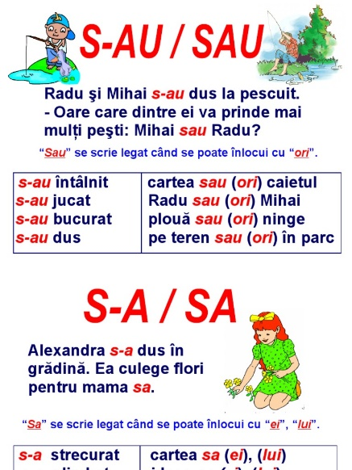
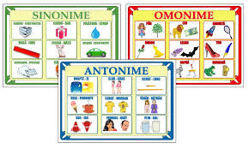
CLR

Slide 10
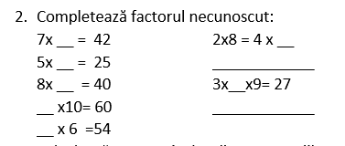

Slide 12
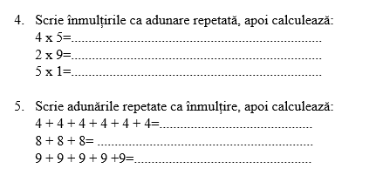

Slide 14
Comper
Săpt. Școala Altfel
27 februarie - 3 martie

Slide 15
ȘCOALA ALTFEL
PROPUNERI

Slide 16
MOMENTUL PĂRINȚILOR
Această fotografie de Autor necunoscut este licențiat sub CC BY-NC.

